Slide 1


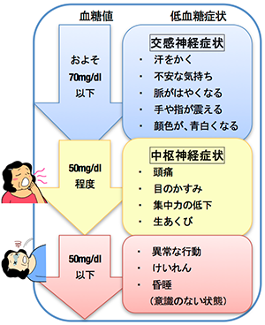

한국어판
韓国語
9. ‘저혈당’이란?
「低血糖」とは？
★‘저혈당’이란
「低血糖」とは
당뇨병약에 의해 혈당치가 70mg/dL 이하로 떨어진 경우를 말합니다
糖尿病の薬によって 血糖値が 70mg/dL を下回ることです
★저혈당 증상이란
低血糖症状とは
혈당치가 내려가면 아래 그림과 같은 증상이 나타납니다. 증상이 나타나면 빨리 대처합시다.
血糖値が下がると、下の絵のような症状になります。症状がでたら早く対応しましょう。
혈당치血糖値
저혈당 증상
교감신경 증상
・땀이 난다
・불안한 마음이 든다
・맥박이 빨라진다
・손이나 손가락이 떨린다
・안색이 창백해진다
약 70㎎/dl 이하
중추신경 증상
・두통
・시야 흐림
・집중력 저하
・선하품
50㎎/dl 정도
・비정상적인 행동
・경련
・혼수
(의식이 없는 상태)
50㎎/dl 이하
무자각성 저혈당: 혈당치가 70mg/dL 이하로 떨어져도 증상이 없고, 갑자기 심각한 중추신경 증상(의식이 없어지는 등)이 나타난다
無自覚性低血糖：血糖値が 70mg/dL を下回っても症状がなく、突然重い中枢神経症状（意識が
なくなるなど）が出る
평상시 혈당이 높은 사람은 혈당치가 100mg/dL 전후에서도 저혈당 증상이 일어난다
普段の血糖が高い人は、血糖値が 100mg/dL 前後でも低血糖症状が起きる
9 . ‘저혈당’이란?
「低血糖」とは？
1/3

Slide 2
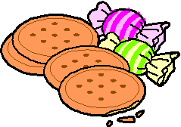
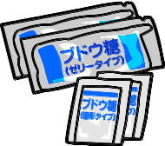
한국어판
韓国語
★저혈당의 원인
低血糖の原因
・약이나 인슐린의 양이 많다
薬やインスリンの量が多い
・평소보다 식사 시간이 늦다
いつもより食事の時間が遅い
・평소보다 식사량이 적다
いつもより食事の量が少ない
・격렬하게 오래 운동하는 동안이나 그 운동 후
激しい、長い運動をしている間や、その運動後
・음주나 입욕 시
飲酒や入浴時
・체중 감소 등으로 약의 효과가 좋아졌다
体重が減るなどして、薬がよく効くようになった
★대응 방법
対応の方法
의식이 있는 경우
意識がある場合
① 포도당 5~10g(설탕은 10~20g)을 마신다.
포도당을 함유하는 주스 150~200mL라도 괜찮다.
※α-글루코시다아제 억제제를 복용하는 사람은 반드시 포도당을 선택한다.
※초콜릿 등 지방분이 많은 것은 당의 흡수가 느리기 때문에, 긴급 시에는
포도당이나 설탕이 좋다.
ブドウ糖5〜10g (砂糖は10〜20g)を飲む。
ブドウ糖を含むジュース150〜200mLでもよい。
※ α-グルコシダーゼ阻害薬を飲んでいる人は必すブドウ糖を選ぶ。
※チョコレートなど脂肪分が多いものは糖の吸収が遅いので、緊急時はブドウ糖や砂糖がよい。
② 15분 후에 증상이 남아 있으면 한 번 더 ①을 한다.
15分後にまだ症状があれば、もう一度①をする。
③ ①을 두 번 반복해도 증상이 나아지지 않을 때는 병원에 연락한 후
즉시 병원에 간다.
(주)포도당을 마시는 것만으로는 저혈당에서 한 번 회복해도 그 후에 다시
혈당치가 내려갈 수 있습니다. 그러므로 식사를 합시다. 다음 식사 때까지
시간이 남은 경우에는 주먹밥 1개나 빵 1장, 크래커 몇 장 등의 탄수화물을
섭취한 후, 저혈당 증상이 없는지 주의해서 상태를 살펴보세요.
①を2回しても症状がよくならない時は病院へ連絡して、病院へ行く。
(注)ブドウ糖を飲むだけでは、低血糖から一度回復しても、その後にまた血糖値が下がることが
あります。そのため、食事をとりましょう。次の食事まで時間があく場合は、おにぎり1個や
パン1枚、クラッカー数枚などの炭水化物を食べ、低血糖がないか注意して様子をみて下さい。
9 . ‘저혈당’이란?
「低血糖」とは？
2/3

Slide 3
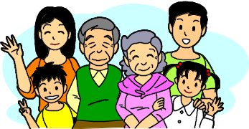

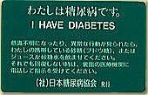
한국어판
韓国語
의식이 없어 주변 사람들이 대처하는 경우
意識がなく、周りの人が対応する場合
포도당을 물에 녹여 환자의 입술과 잇몸 사이에 바른다. 글루카곤
(혈당을 높이는 약: 주사/점비)을 의사에게 처방받은 경우에는 그것을 사용한다.
ブドウ糖を水に溶かして、患者さんのくちびると歯ぐきの間に塗る。
グルカゴン（血糖を上げる薬：注射/点鼻）を医師から処方されている場合は、使用する。
★저혈당을 반복하지 않기 위해서
低血糖を繰り返さないために
・당뇨병약을 바른 방법으로 사용한다.
糖尿病の薬を正しい方法で使う
・포도당을 가지고 다닌다.
ブドウ糖を持ち歩く。
・규칙적인 생활을 유념한다.
規則正しい生活を心がける。
・저혈당이나 저혈당 같은 증상이 있었던 사실을 병원의 의사에게
말한다.
低血糖や低血糖のような症状があったことを、病院の先生に伝える。
・가족이나 늘 근처에 있는 사람에게 증상이나 대처 방법을 알려주고,
협조를 부 탁한다.
家族やいつも近くにいる人に症状や対応の方法を伝え、協力してもらう。
・당뇨병 카드를 가지고 다닌다.
糖尿病カードを持ち歩く。
・자동차를 운전하는 사람은 포도당이 많이 포함된 식품을 차내에
준비해 둔다.
自動車を運転する人は、ブドウ糖を多く含む食品を車内に置いておく。
9 . ‘저혈당’이란?
「低血糖」とは？
3/3

